Slide 1
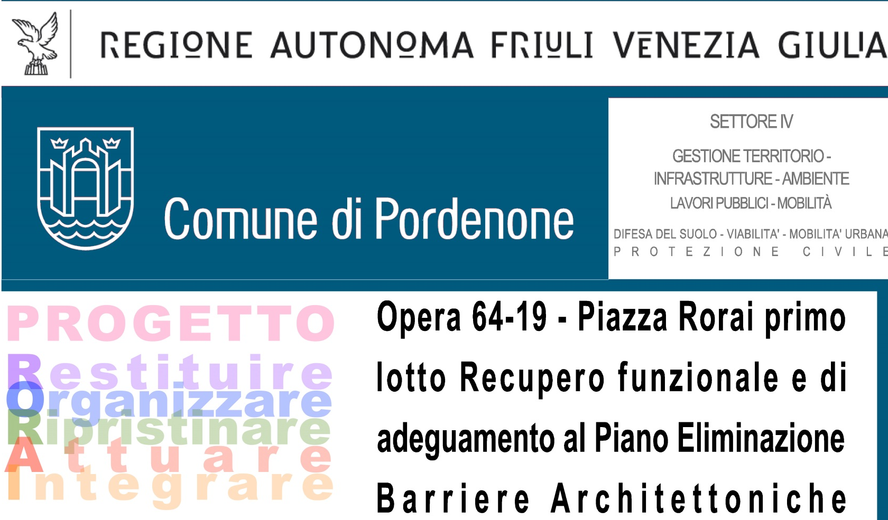

Slide 2
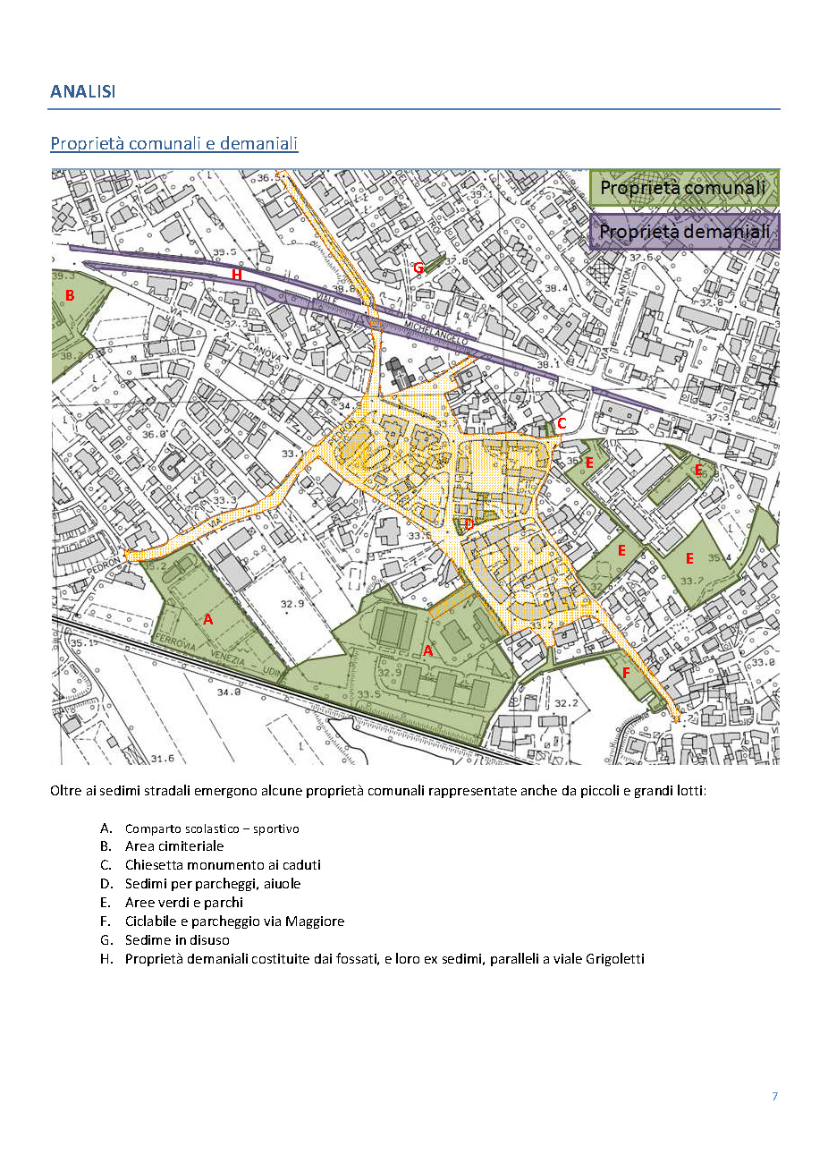
IL QUARTIERE RORAI

Slide 3
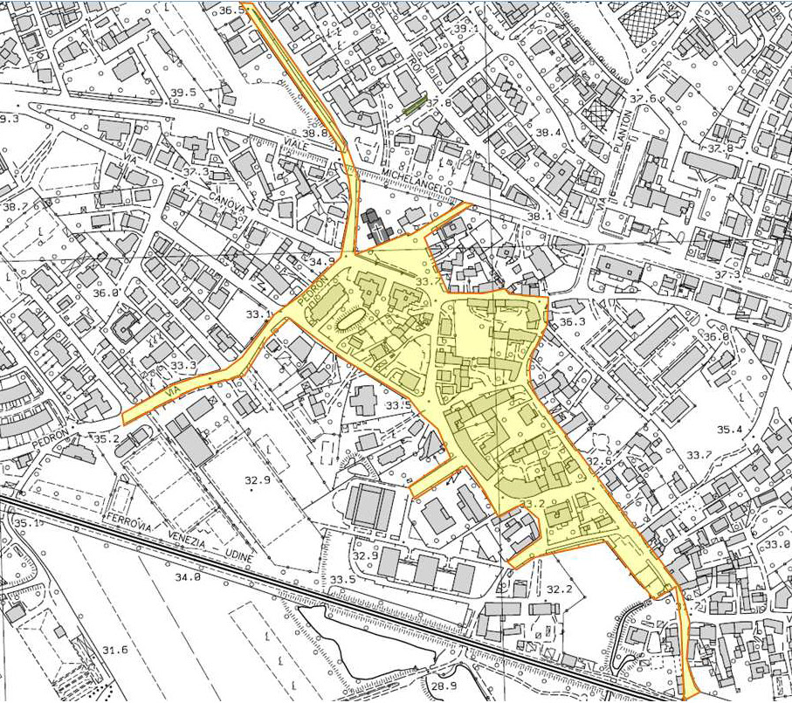
RIQUAL
IFICAZIONE IN LOTTI

Slide 4
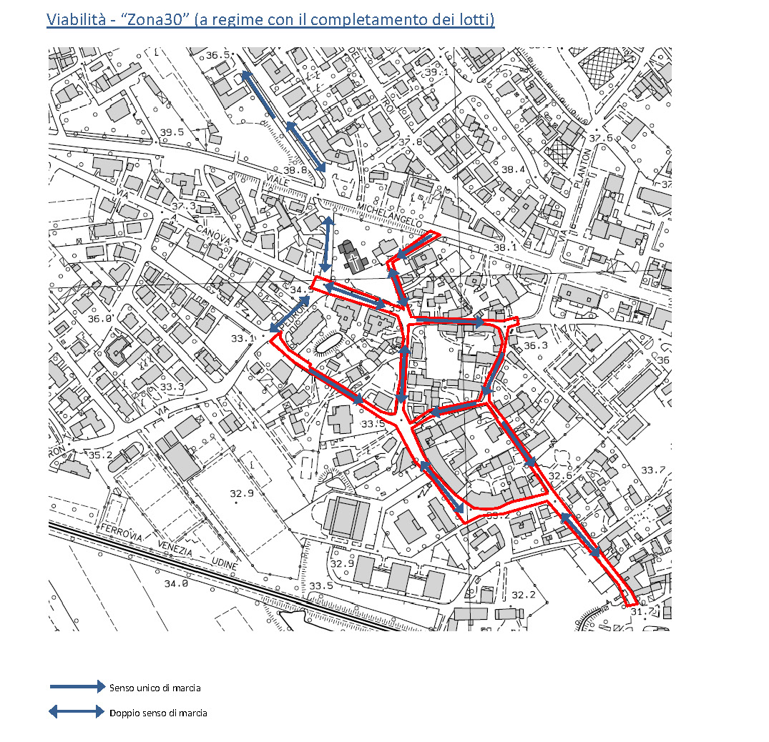
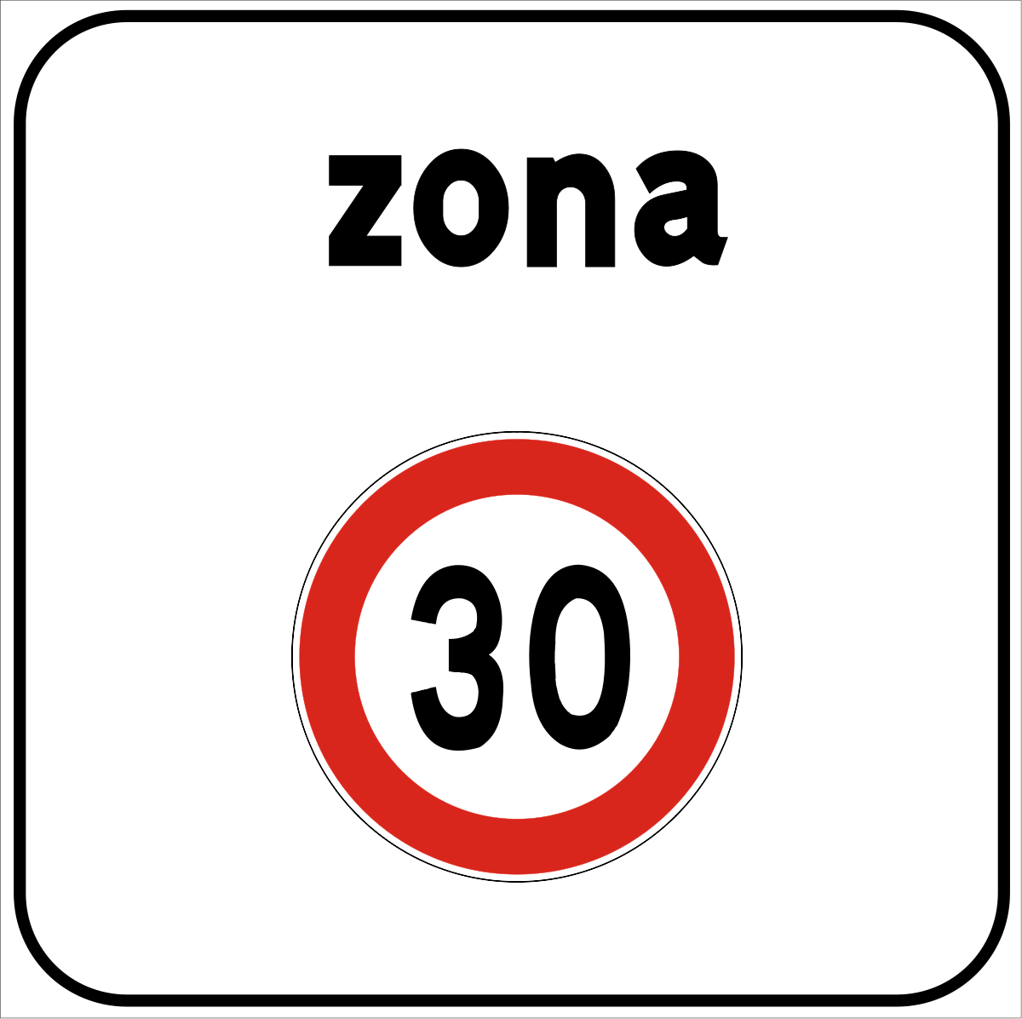
RIDUZIONE DELLE VELOCITA’ VEICOLARI

Slide 5
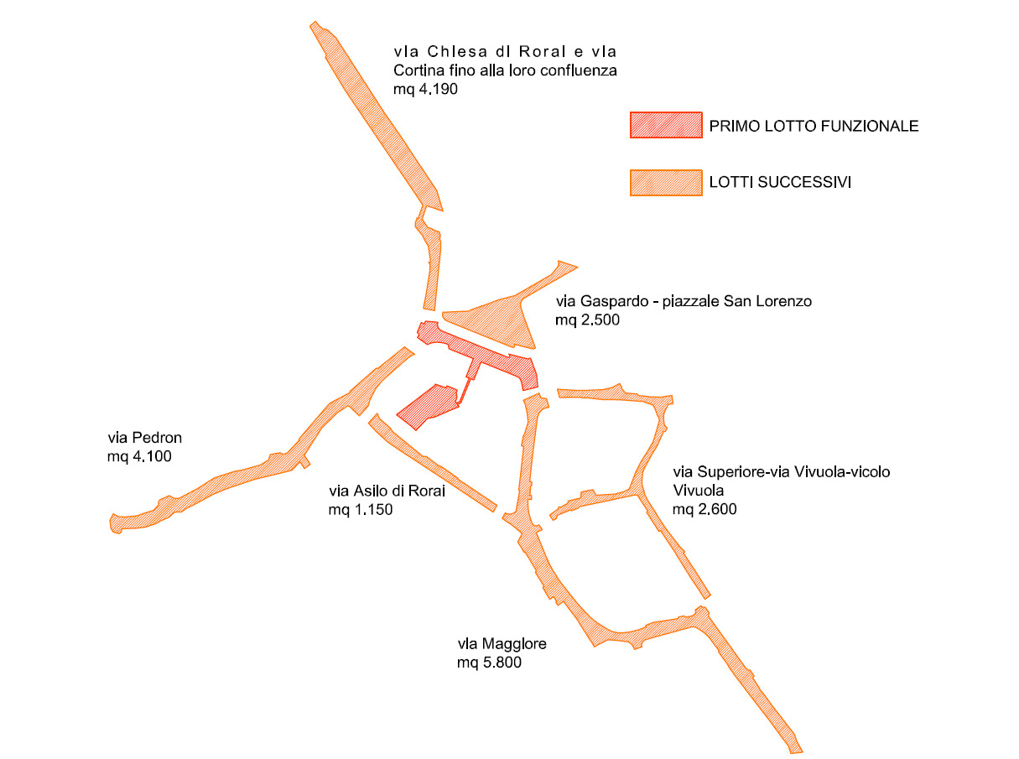

Slide 6
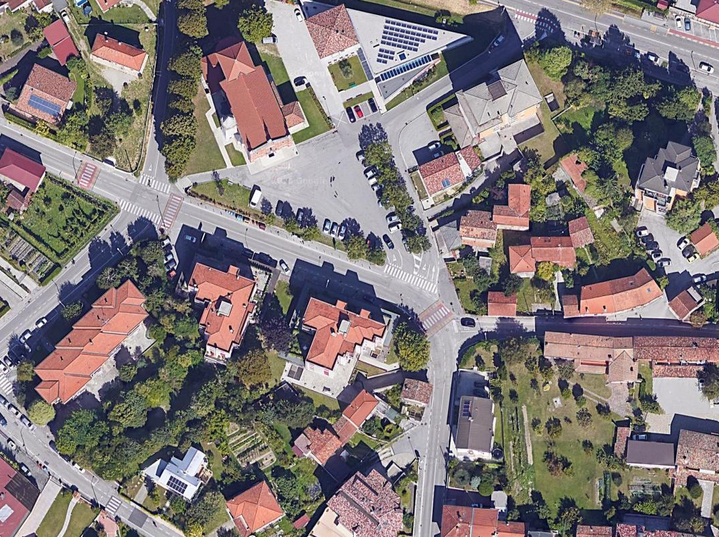
AREA DI INTERVENTO (PRIMO LOTTO)

Slide 7
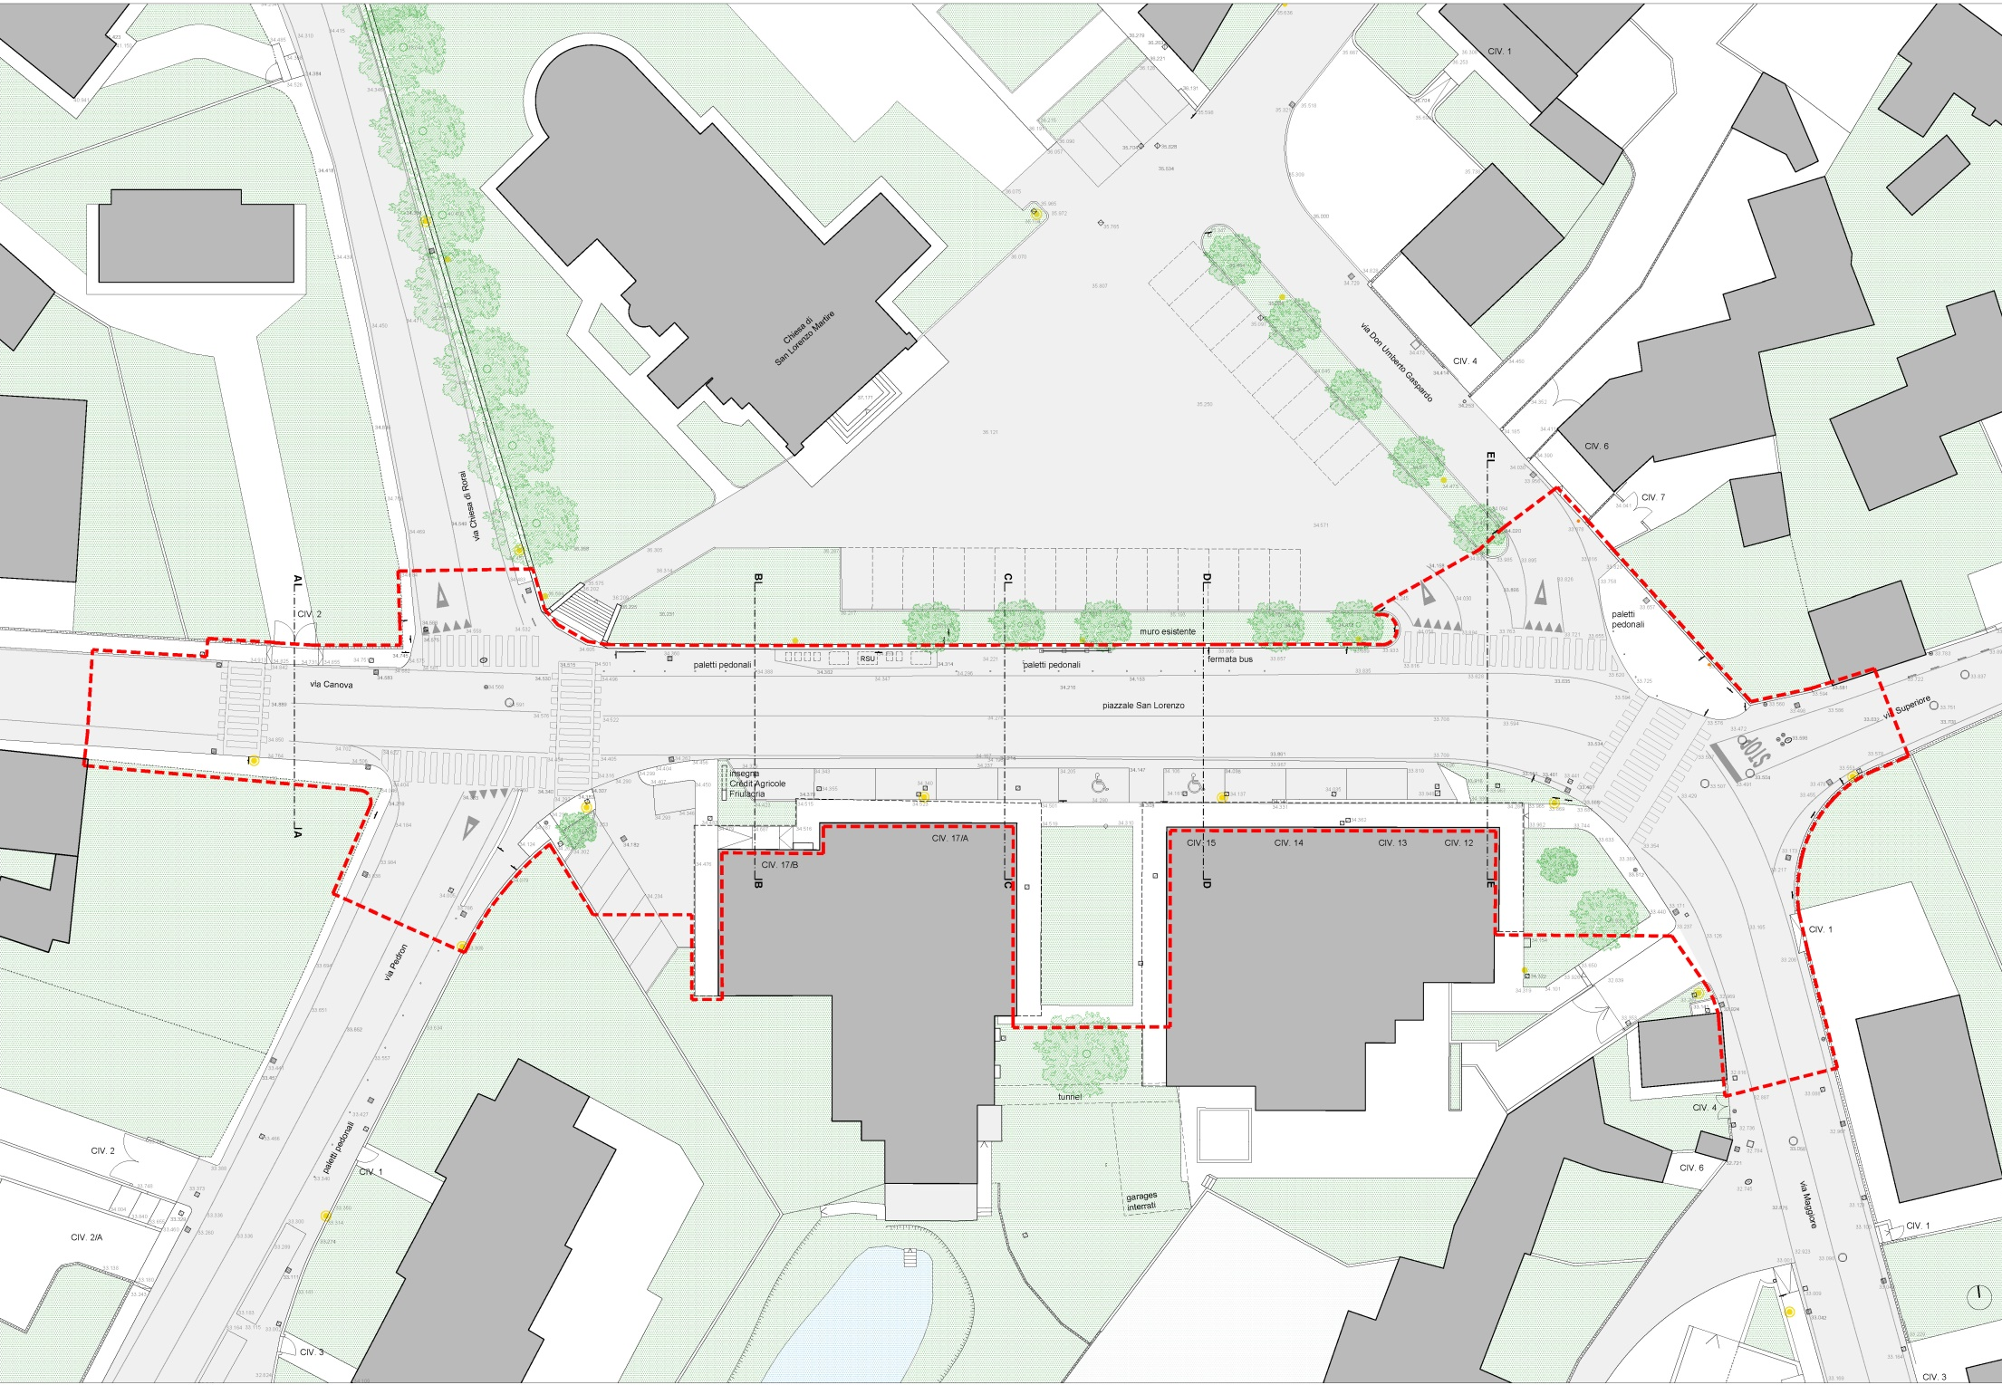
LO STATO DI FATTO

Slide 8
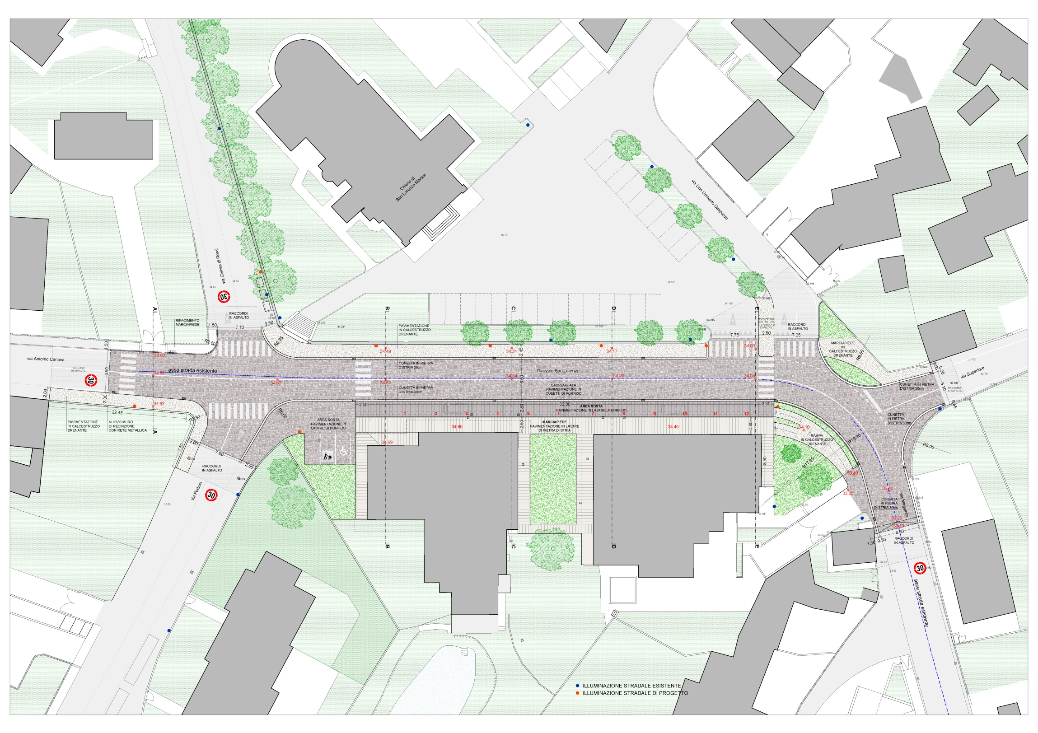
Sede stradale
Parcheggi
Marciapiedi area commerciale
Marciapiedi e miglioramento accessibilità
IL PROGETTO DI RIQUALIFICAZIONE – Lotto 1

Slide 9
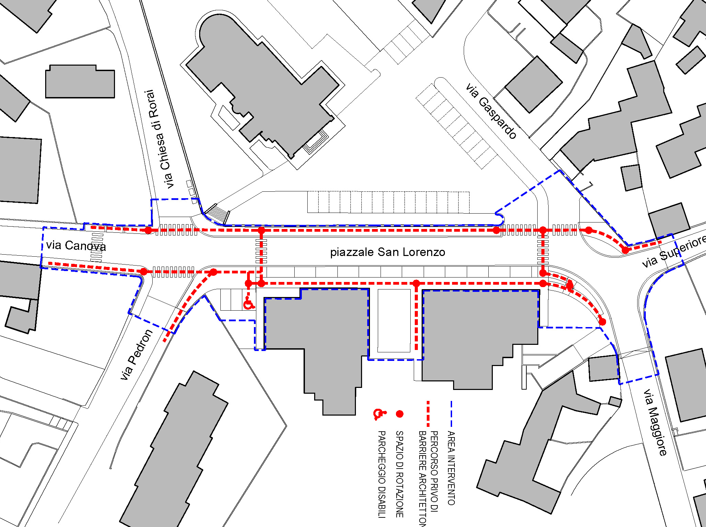
NUOVA ACCESSIBILITA’ PER TUTTI

Slide 10
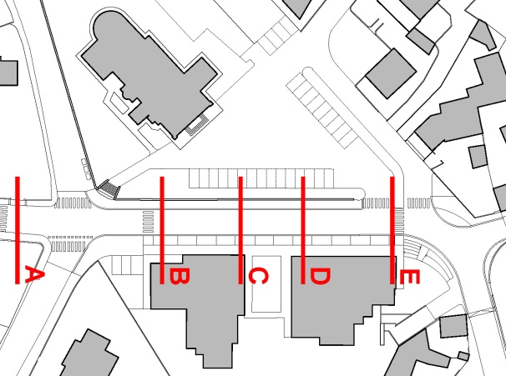
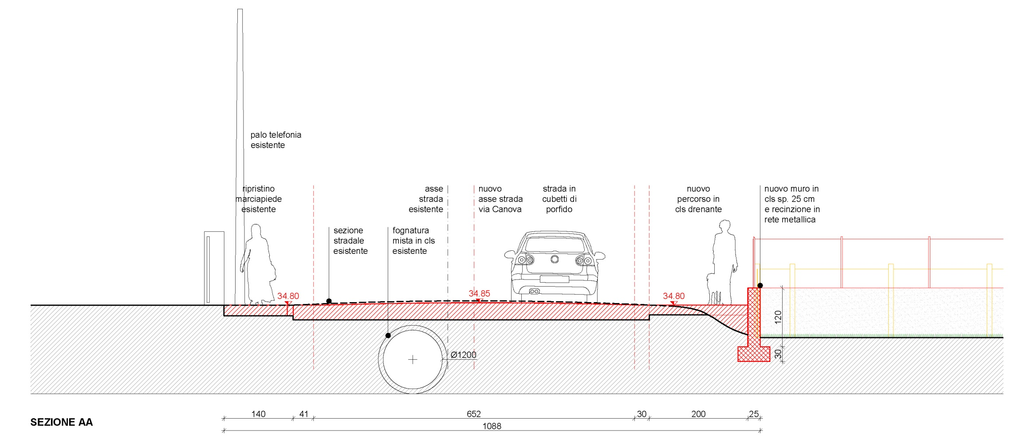
SEZIONI

Slide 11
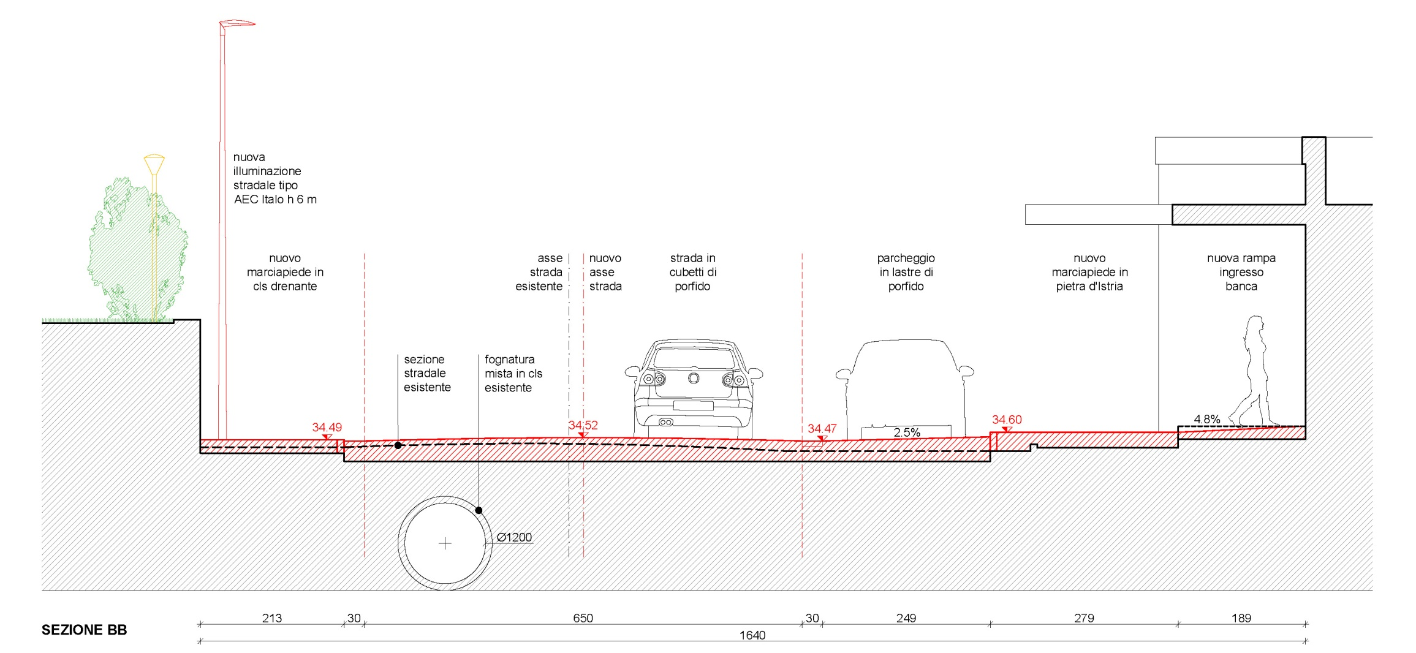
SEZIONI

Slide 12
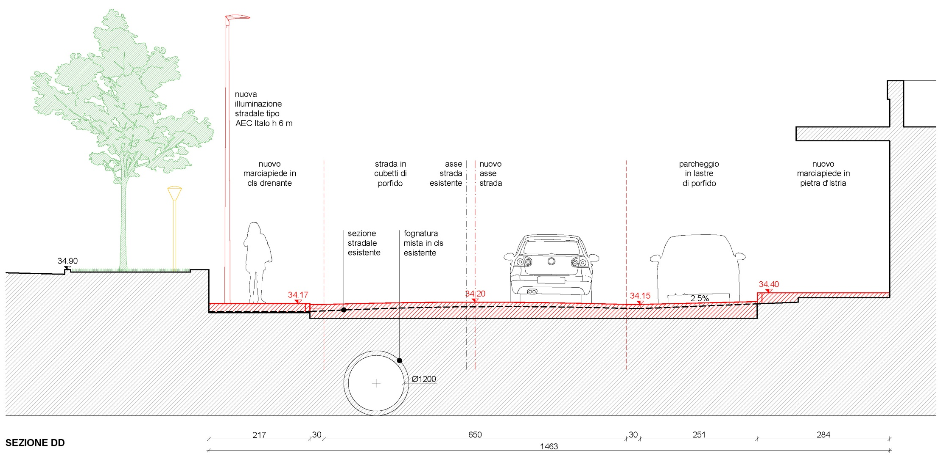
SEZIONI

Slide 13
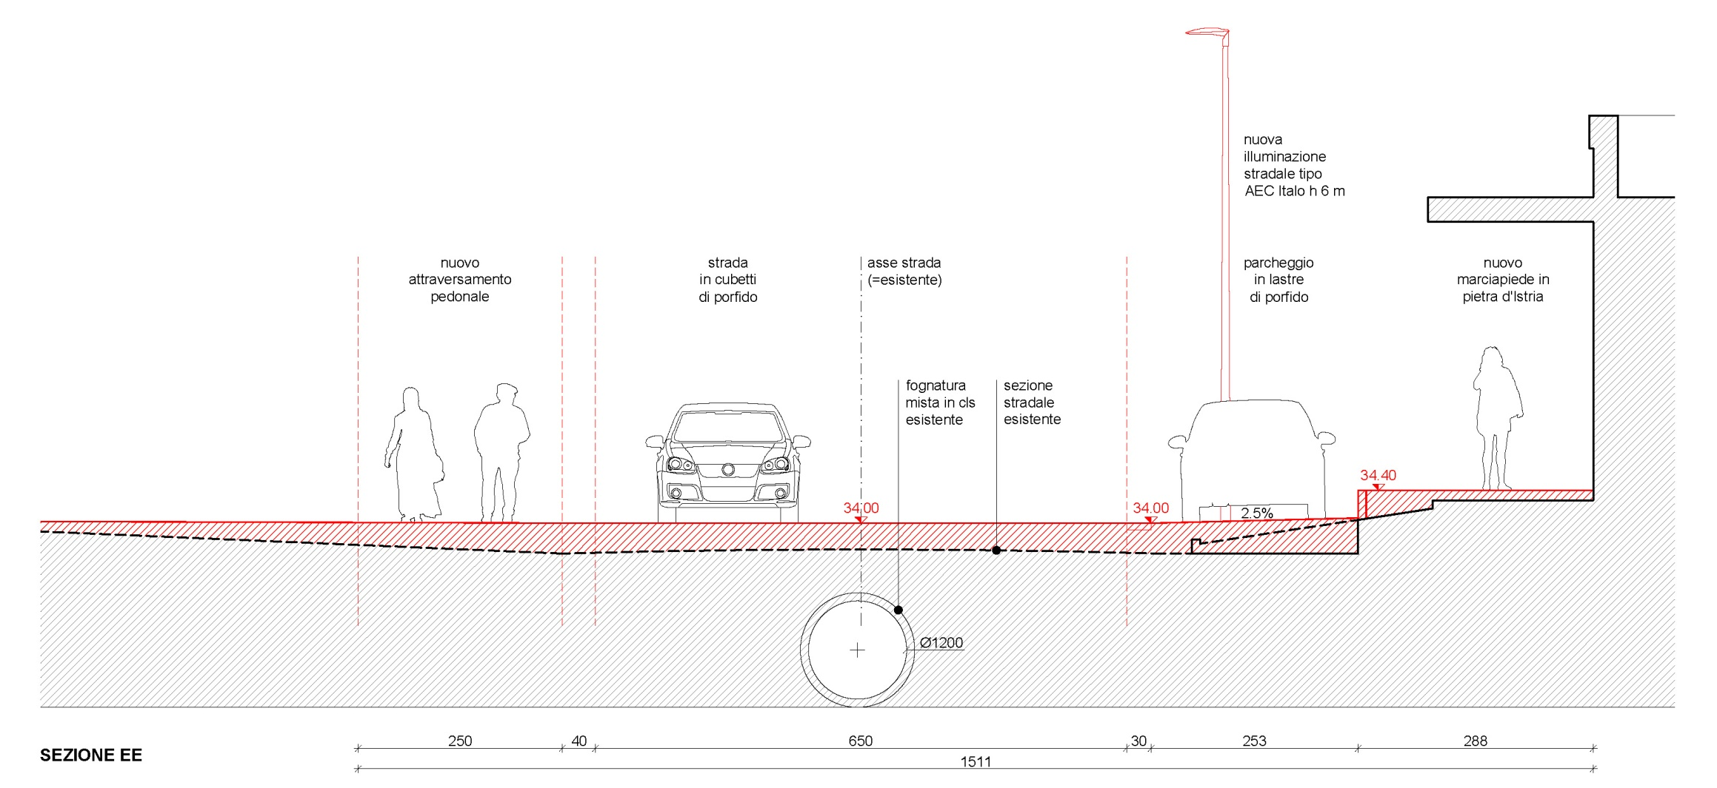
SEZIONI

Slide 14
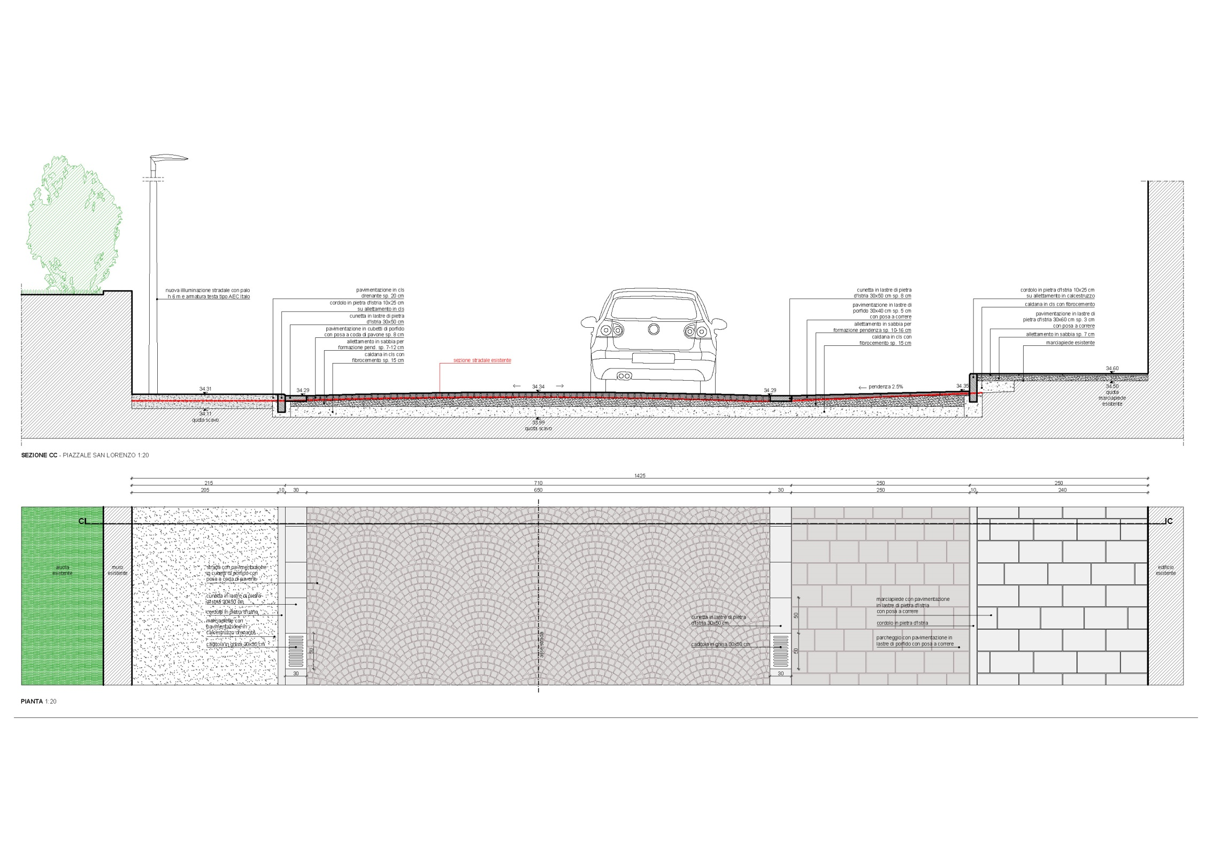

Rivestimento pavimentazioni in pietra pregiata

Slide 15
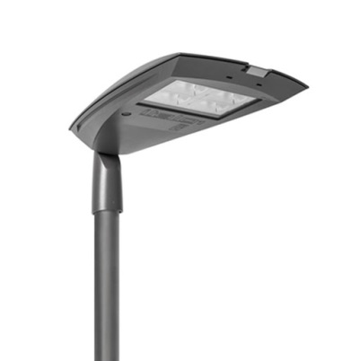
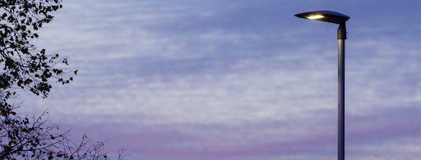
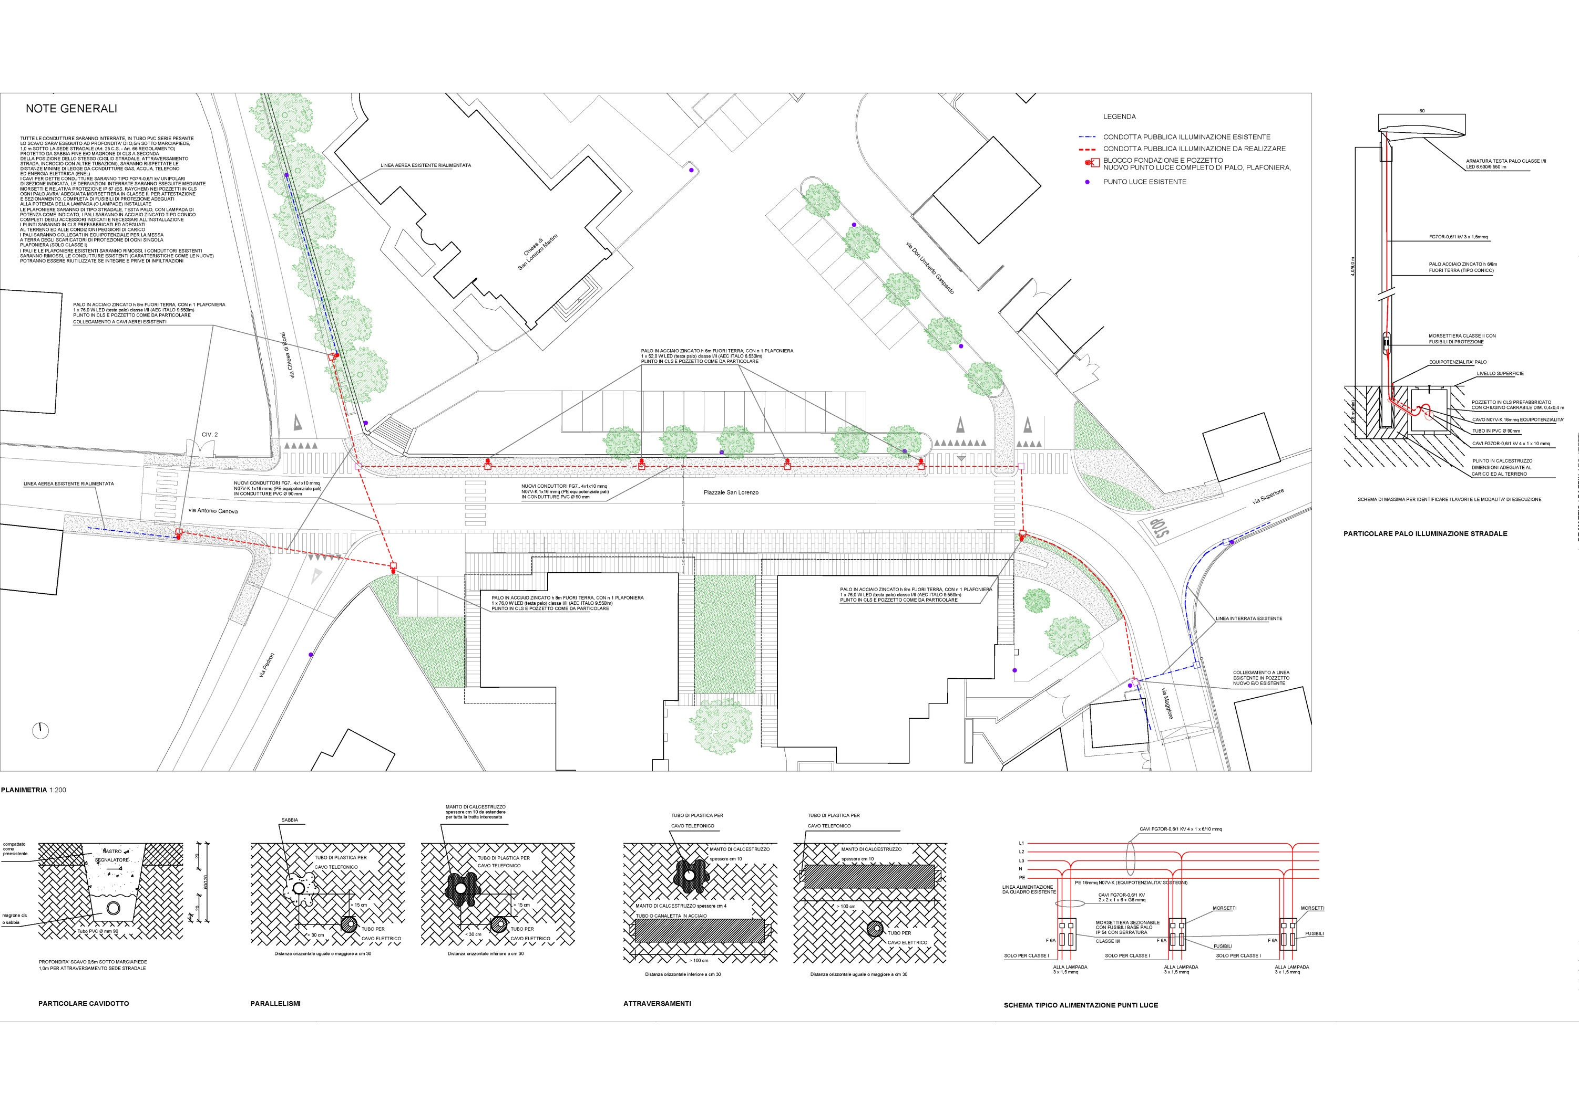
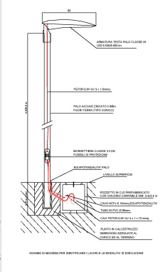
NUOVA ILLUMINAZIONE

Slide 16
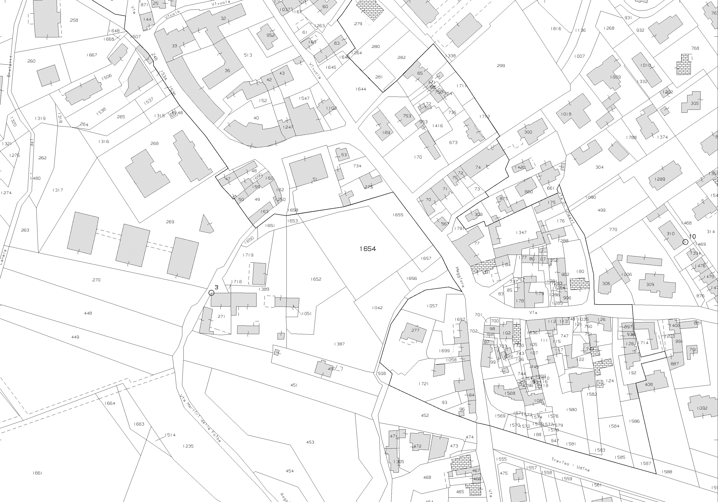
ESTENSIONE AREA PARK via Maggiore

Slide 17
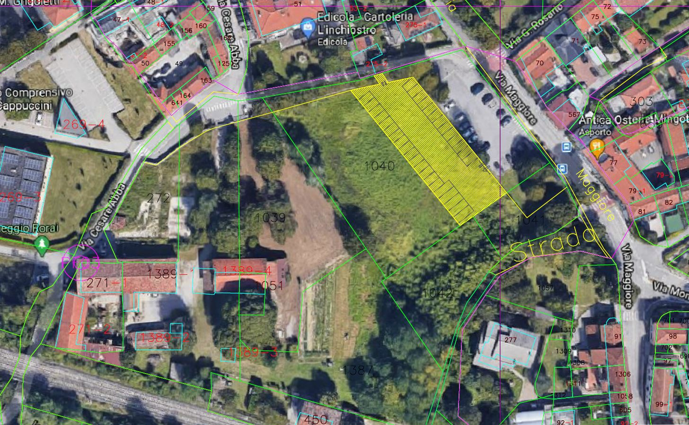
ESTENSIONE
Intervento manutentivo del Vecchio Lavatoio
PARCHEGGIO VIA MAGGIORE

Slide 18
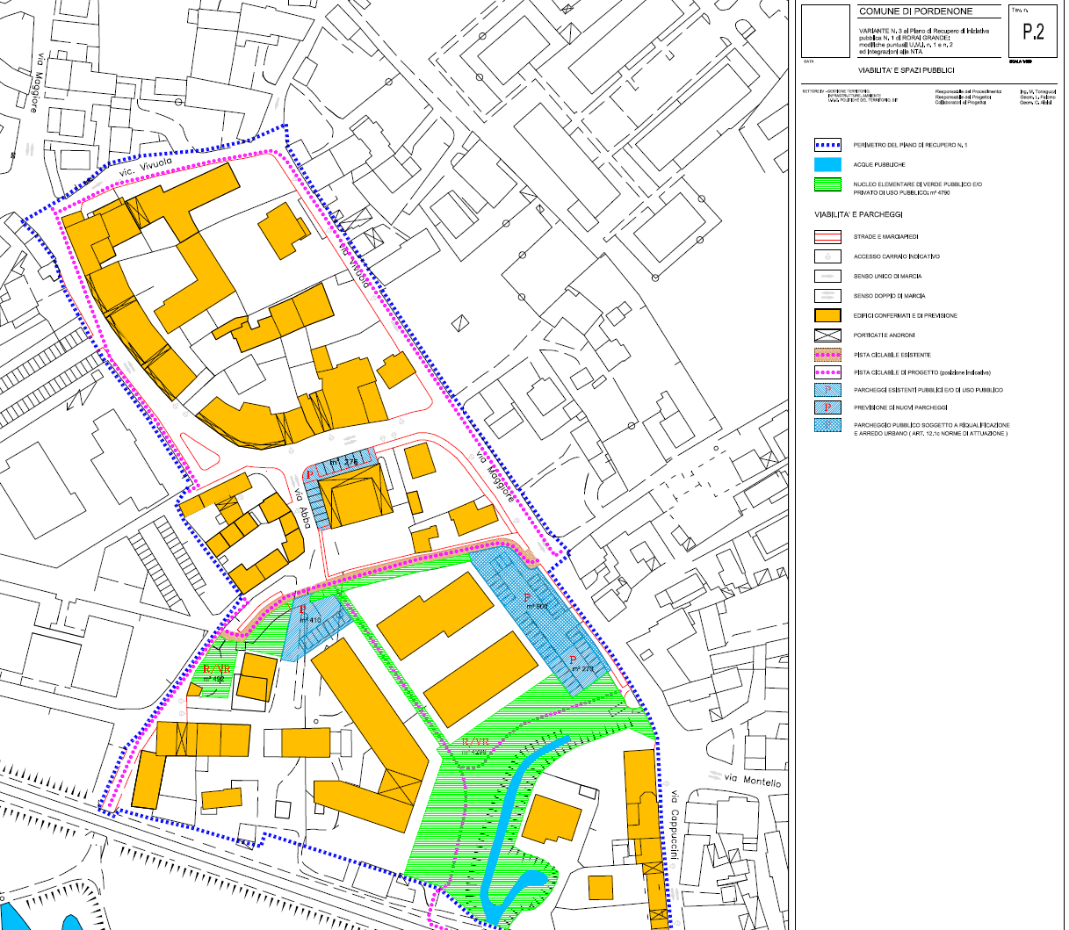
I
COMUNE DI PORDENONE – Piano di Recupero n.1 di Rorai Grande
Viabilità e spazi pubblici

Slide 19
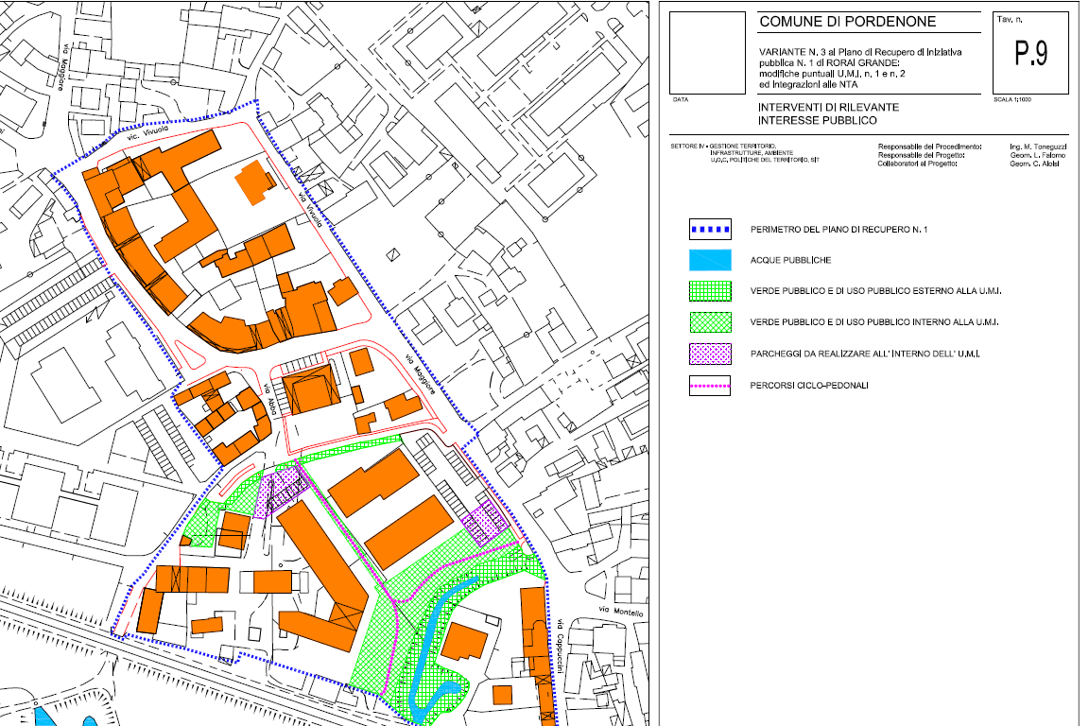
I
COMUNE DI PORDENONE – Piano di Recupero n.1 di Rorai Grande
Interventi di rilevante interesse pubblico

Slide 20
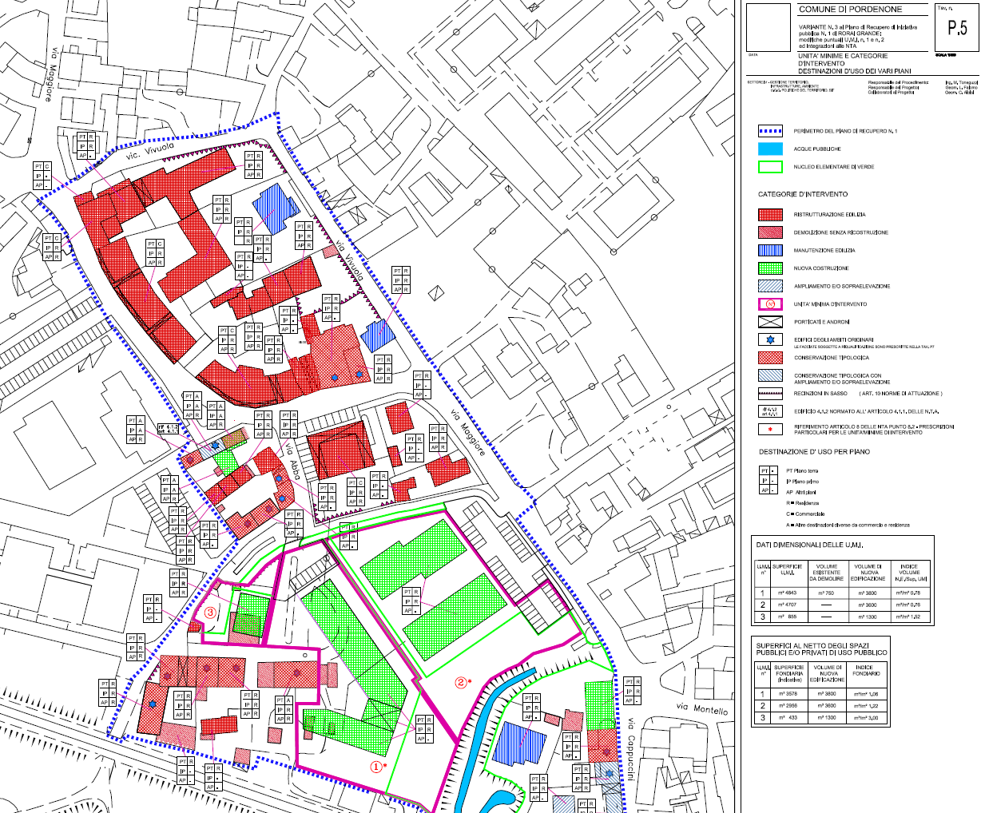
I
COMUNE DI PORDENONE – Piano di Recupero n.1 di Rorai Grande
Unità Minime e categorie d’intervento Destinazioni d’uso ai vari piani

